Slide 1
Патриотическое воспитание в семье и детском саду.
Консультация для родителей детей старшей группы детского сада

Slide 2
Цель: Воспитание гуманной, духовно-нравственной личности, достойных будущих граждан России.
Задачи:
Формирование у детей чувства привязанности к своему дому, своим близким, детскому саду, друзьям в детском саду.
Освещение и обсуждение с родителями актуальных вопросов нравственно-патриотического воспитания в семье и в детском саду.

Slide 3
«Только тот, кто любит, ценит и уважает накопленное и сохранённое предшествующим поколением, может любить Родину, узнать её, стать подлинным патриотом». С. Михалков

Slide 4
Мир ребенка начинается с его семьи, впервые он осознает себя человеком – членом семейного сообщества. Получая знания о ближайшем окружении, семье, у детей воспитывается гуманное отношение к своим близким, уточняется представление о занятиях, семейных историях, традициях.
.

Slide 5
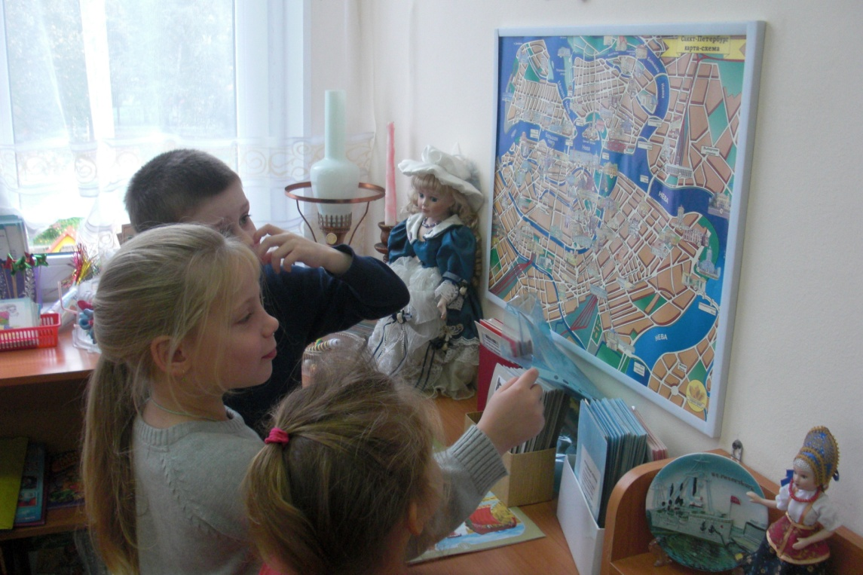
Понятие патриотизм включает в себя чувство ответственности перед обществом, чувство глубокой, духовной привязанности к семье, дому. Родине, родной природе, толерантное отношение к другим людям.

Slide 6
Любовь между детьми и родителями дана самой природой, любовь и взаимоуважение между родственниками – результат совместных усилий. В семье нет двух миров – взрослого и детского, есть один мир – семьи.
Любое нарушение связи между поколениями расшатывает семейные устои, негативно сказывается на нравственной атмосфере. Когда представители старшего и среднего поколений невнимательны, недоброжелательны друг к другу, ребенок испытывает дискомфорт от такого поведения взрослых. Если же при общении друг с другом все поколении семьи проявляют такт, мудрость, не повышают тона, считаются с желаниями и мнениями других членов семьи, сообща переживают и горе и радость, рождается настоящая семейная сплоченность.

Slide 7
Воспитание детей в любви и уважении к родителям, почитании предков – одна из ведущих идей педагогики. Другая идея – растить будущего семьянина с малых лет путем формирования положительных нравственных качеств (трудолюбия, терпимости, уступчивости, прилежания, скромности, честности). Специальные социологические и психолого-педагогические исследования показали, что семья и детский сад, имея свои особые функции, не могут заменить друг друга и должны взаимодействовать во имя полноценного развития ребенка. Дошкольное образовательное учреждение на сегодняшний день является единственным общественным институтом, регулярно и неформально взаимодействующим с родителями воспитанников и имеющим возможность оказывать определенное влияние на семью. Как показывает практика и подтверждают педагогические исследования, родители признают приоритет дошкольного учреждения в решении воспитательно-образовательных задач, но не считают нужным участвовать в педагогическом процессе.

Slide 8
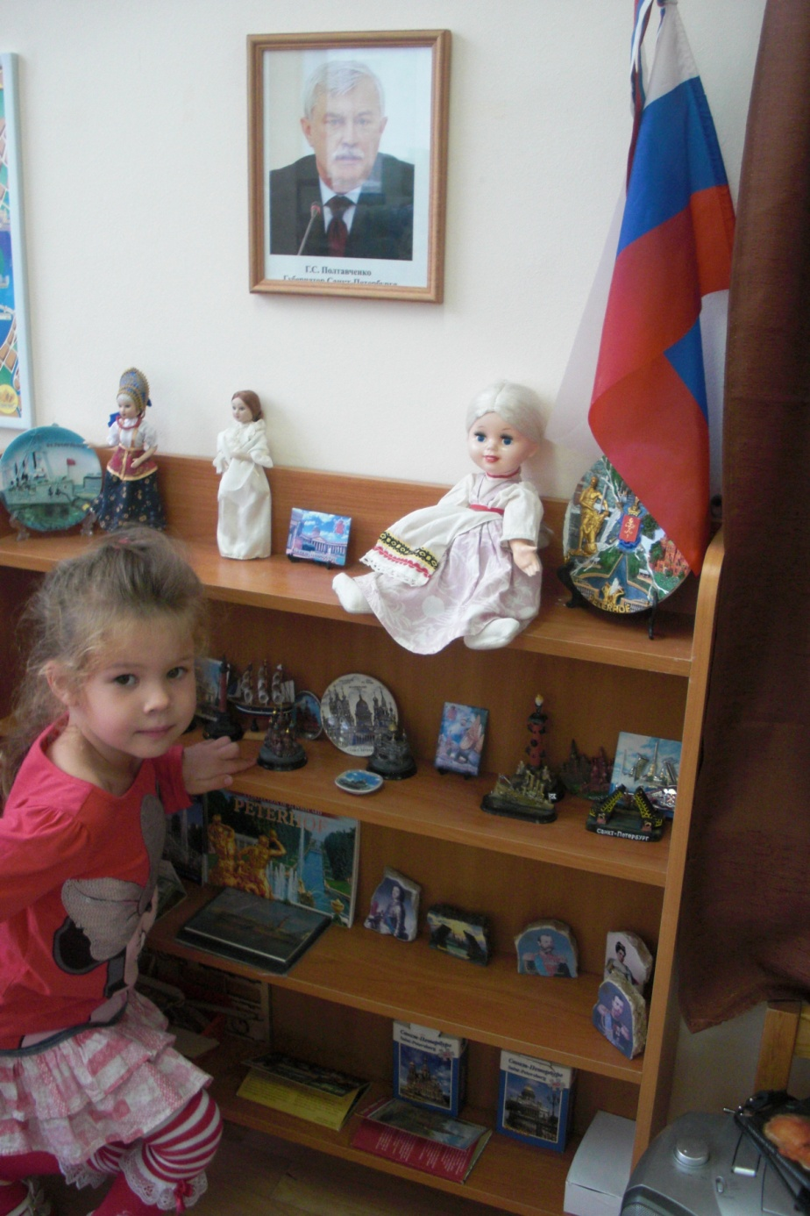
Семья – основной институт, где формируются патриотические чувства и сознание будущего гражданина. Первичность контакта родителей с ребенком, его продолжительность превращает семью в ведущий орган, воспитывающий патриота. Именно в семье возникает интерес к культуре, языку, истории своего народа, государства, к его традициям и обычаям, начинает формироваться личность.

Slide 10
Составила: Пярлайтине Елена Николаевна.
Список литературы:
Зеленова Н.Г, «Мы живем в России. Гражданско – патриотическое воспитание дошкольников. (Старшая группа)» – М.: «Издательство Скрипторий 2003», 2012г..
Маслова Л.Л. «Я и мир: Конспекты занятий по социально – нравственному воспитанию детей дошкольного возраста» - СПБ.: «Детство-Пресс»,2009г..

